Slide 1





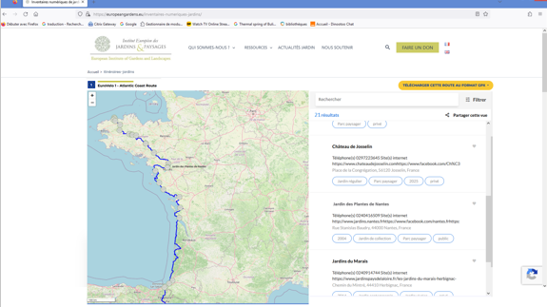





Architecture de service du cas d’usage ‘Jardins le long d’un itinéraire’ Portail IEJP Itinéraire-jardin et délégation de la distribution des POIs
Partenariat IEJP/fournisseurs GPX
Offline et partiellement manuel
Fiches inventaires identifiées à mettre à jour manuellement à la demande (data obsolètes et/ou incomplètes) et revoir l’ergonomie
Développement informatique réduit (identification des jardins le long d’un itinéraire GPX)
Exigences moindres de support opérationnel PDN
Visibilité++ IEJP (portail Itinéraire-jardin)
 IEJP en visibilité bénéficiant de la visibilité existante des fournisseurs GPX
inventaires
PDN
Portail IEJP
Itineraire-jardin
① trace GPX
https//europeangardens.eu/itineraire-jardin/
② POIs
Fournisseur traces GPX
③ Trace GPX + POIs
Utilisateur final
en situation de mobilité
(*) POI : Point Of Interest

